Slide 1
基于核相关滤波器的多尺度目标跟踪
Multi-scale target tracking based on kernel correlation filter
答辩人：章秀秀
答辩日期：2017/05/15
Notes:
各位评委老师，大家上午好。我的毕设题目是基于核相关滤波器的多尺度目标跟踪

Slide 2

目录
01
研究背景
02
目标跟踪框架
03
KCF
04
MSKCF
05
实验与结果
Notes:
下面我将分为五个部分向大家介绍我的内容。分别是

Slide 3
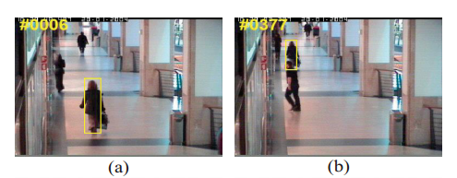
研究背景
目标跟踪框架
KCF
MSKCF
实验与结果
目标跟踪是计算机视觉领域研究热点之一，其在现代军事领域、国防领域和民用领域中均占有非常重要的地位。
目标跟踪领域存在很多需要解决的难题，如目标尺度变化、复杂背景、光照变化、目标无规律快速运动、部分遮挡等等
论文基于KCF提出了适应尺度变化的办法，并提出多特征融合策略，提高了目标跟踪的准确性和鲁棒性
Notes:
第一段，如图所示，目标跟踪是指从视频序列的起始帧给出特定目标的边界框（bounding box）开始，对视频序列进行分析，确定后续帧序列中该目标的位置。近年来，人们对目标跟踪算法的研究取得了很大的进步，但是，第二段，并且单独的一种跟踪算法不能对所有的影响因素进行处理。例如，某种算法解决了光照变化问题，但是却不能较好地适应目标尺度变化问题。因此我们只能根据具体的应用需求来设计不同的跟踪算法。在目标跟踪算法中，KCF（核相关滤波器）是一个里程碑式的算法（将在第三部分详细介绍），但是其不能解决尺度变化的问题。因此，第三段

Slide 4
研究背景
目标跟踪框架
KCF
MSKCF
实验与结果
模型更新
预测1
预测2
预测3
输入帧
运动模型
特征提取
观测模型
最终预测结果
总体后处理
Notes:
如图所示，目标跟踪初始我们首先给出视频序列中第一帧的跟踪框,初始化观测模型，观测模型就是一些分分类或回归的方法，如SVM，罗杰斯特回归等。然后对下一帧的图像先用运动模型来产生一系列的候选区域；提取出每个区域的特征,利用观测模型来计算每个候选区域是目标区域的概率，概率最大的那个被选作目标区域位置，同时基于观测模型的输出判断是否要进行模型更新；如果是多个跟踪器融合的方案，还要将每个跟踪器的输出进行后处理来得到最终结果。实验证明特征提取部分对整个实验结果的影响最大，因此后文提出了多特征融合策略

Slide 5
研究背景
目标跟踪框架
KCF
MSKCF
实验与结果
线性回归
打分函数
（公式1）
目标函数
（公式2）
解析解
（公式3）
复数域
（公式4）
Notes:
在KCF中我们选择了岭回归，因为它有非常简洁的解析解，并且和一些复杂的方法（如SVM）有差不多的表现。我们的训练目标是找到合适的权重$w$，对于打分函数使得其能够最小化样本x和目标y之间的最小二乘误差。因此我们定义目标函数为二范式加上正则项，：其中 lamda 是正则化参数，防止过拟合。根据公式1和公式2我们可以得出w的解析解，当我们在复数域进行运算时，可将公式（3）改写为公式4。

Slide 6
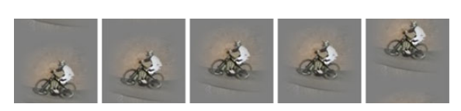
研究背景
目标跟踪框架
KCF
MSKCF
实验与结果
循环采样
+30 +15 基准样本 -15 -30
Notes:
在判别跟踪模型中，要被识别的物体称作正样本，环境是负样本。判别分类器的核心原则是更多地聚焦负样本。来自不同区域和不同尺度的图像块可以反映先验知识。但是负样本的数量是无限的，考虑到实时性，一般做法是每帧随机选取几个样本。但是样本数量不足会严重限制跟踪器的表现。选取较多样本时我们又很难做到实时跟踪。文献[]提出了循环移位的概念，通过卷积定理在频域利用一定的转换技巧，可以在获得丰富的样本同时降低处理的复杂度。

Slide 7
研究背景
目标跟踪框架
KCF
MSKCF
实验与结果
核化
非线性情况
（公式5）
打分函数
（公式6）
解析解
（公式7）
高斯核
（公式8）
快速检测
（公式9）
Notes:
对于非线性情况，我们可将w映射到高维空间（公式5），此时打分函数变成了公式6，因此对于w的优化可以变成对a的优化，得到结果为公式7，帽子表示其DFT变换，*表示共轭，其中我们采取了高斯核，如公式8所示。X~表示前一帧的跟踪区域，z表示当前帧的待检测区域，得到f（z）转换到空间域最大值对应的z即为当前帧的目标区域。

Slide 8
研究背景
目标跟踪框架
KCF
MSKCF
实验与结果
多特征融合策略
HOG特征
检测窗口
几个cell组成一个block，将cell的直方图串联起来
归一化图像
统计每个cell内每个bin的直方图
计算梯度
将图像划分成cells
将梯度方向分成几个bins
Notes:
HOG(Histogram of Gradient梯度方向直方图)特征是一种在计算机视觉和图像处理中用来进行物体检测的特征描述子。它通过计算和统计图像局部区域的梯度方向直方图来构成特征。 与其他的特征描述方法相比，HOG有很多优点。HOG特征提取的大概流程为：
将待检测图像灰度化
采用Gamma较正法对输入图像进行颜色空间的标准化（归一化）；目的是调节图像的对比度，降低图像局部的阴影和光照变化所造成的影戏，同时可以抑制噪声的干扰；
计算图像每个像素的梯度（包括大小和方向）；主要是捕获轮廓信息，同时进一步弱化光照的干扰
将图像划分成小细胞单元（cell）
将梯度方向分成几个bins，统计每个bins的直方图，即可形成每个细胞单元的特征描述器
将几个细胞单元组成一个块（block），一个块内所有细胞单元的特征描述器串联起来便可得到该块的HOG特征描述器
将图像内所有块的HOG特征描述器串联起来就可以得到该图像的HOG描述器了，这个即是输出的HOG特征了

Slide 9
研究背景
目标跟踪框架
KCF
MSKCF
实验与结果
多特征融合策略
CN特征
CN(Color Naming)特征，是一个透视空间，它是人类分配的用于描述颜色的语言标签。与RGB空间相比，CN特征空间的距离与人类感觉更相似。CN特征提供对象颜色的感知，通常包含对象的重要信息。
HOG特征和CN特征互为补充，一个强调图像渐变，一个则集中在颜色信息上

Slide 10
研究背景
目标跟踪框架
KCF
MSKCF
实验与结果
多尺度变化策略
定义模板大小为
缩放池
假设原始跟踪框大小为 ，对于当前帧，我们取 k个大小的样本来找到适当的目标。
得到每个尺寸样本响应
响应函数得到的是每个采样大小的最大响应值，找到其中的最大值便可确定最佳尺寸和该尺寸下的位置
Notes:
其中z ti是大小为tist的采样块，，并通过双线性插值调整到标准尺寸 st

Slide 11
研究背景
目标跟踪框架
KCF
MSKCF
实验与结果
更新策略
整个算法中，需要更新两个参数，一个是上一帧要匹配的目标 ，一个是权重
定义更新参数
采取更新策略
Notes:
我们以theta的学习率更新

Slide 12
研究背景
目标跟踪框架
KCF
MSKCF
实验与结果
实验数据
实验采用的是2013年的CVPR的Benchmark，它包含50段视频，29000帧图像
视频名称 | 包含的挑战 | 视频名称 | 包含的挑战
Basketball | 遮挡，姿态变化，相似物体 | Girl | 姿态、尺度变化，遮挡
Bolt | 剧烈姿态变化，相似物体 | Ironman | 光照、姿态变化，相似物体
Boy | 剧烈姿态变化，快速运动 | Jogging | 遮挡，姿态变化
Car4 | 尺度变化，光照变化 | Jumping | 快速运动，运动模糊
CarDark | 光照变化，运动模糊 | Lemming | 严重遮挡，尺度变化
CarScale | 遮挡，尺度变化 | Liquor | 遮挡，相似物体，尺度变化
Coke | 遮挡，光照变化 | Matrix | 光照、尺度、姿态变化
Couple | 姿态变化 | Mhyang | 姿态，尺度变化
Crossing | 姿态变化 | Motorolling | 剧烈姿态变化
David1 | 姿态变化，光照变化 | MountainBike | 姿态变化
Notes:
下面的列表分别列出了每个视频以及所包含的挑战

Slide 13
研究背景
目标跟踪框架
KCF
MSKCF
实验与结果
实验数据
视频名称 | 包含的挑战 | 视频名称 | 包含的挑战
David2 | 姿态变化 | Shaking | 姿态、尺度变化
David3 | 遮挡，姿态变化 | Singer1 | 尺度、光照变化
Deer | 相似物体，快速运动 | Singer2 | 姿态、光照变化
Dog1 | 姿态、尺度变化 | Skating | 光照、尺度、姿态变化，遮挡
Doll | 姿态变化，快速运动 | Skiing | 姿态、尺度变化
Dudek | 姿态、尺度变化 | Soccer | 姿态变化，遮挡
FaceOcc1 | 遮挡 | Subway | 姿态变化，相似物体，遮挡
FaceOcc2 | 遮挡，尺度变化 | Suv | 相似物体，遮挡
Fish | 光照变化，运动模糊 | Sylvester | 姿态变化
FleetFace | 姿态、尺度变化 | Tiger1 | 姿态、尺度变化，遮挡
Football | 相似物体，遮挡 | Tiger2 | 严重遮挡，尺度变化

Slide 14
研究背景
目标跟踪框架
KCF
MSKCF
实验与结果
实验数据
视频名称 | 包含的挑战 | 视频名称 | 包含的挑战
Football1 | 运动模糊，相似物体，遮挡 | Trellis | 尺度、光照变化
Freeman1 | 尺度、姿态变化 | walking | 姿态变化，遮挡
Freeman3 | 姿态、尺度变化 | Walking2 | 姿态、尺度变化
Freeman4 | 姿态、尺度变化，遮挡 | Woman | 遮挡，姿态变化

Slide 15
研究背景
目标跟踪框架
KCF
MSKCF
实验与结果
评价标准
精确度
CLE（中心位置误差）指的是跟踪结果的目标中心位置和实际的目标中心位置之间的欧氏距离。
CLE的值越小，说明算法的性能越好。
精确度曲线指的是跟踪结果的CLE在给定阈值内的视频帧数占所有视频帧数的百分比。
Notes:
在实验过程中，我们的评价标准是精确度和成功率
但是当出现目标丢失时，跟踪结果中目标位置是随机的，此时中心点误差可能不能对跟踪性能进行正确评价。因此实验中采取精确度曲线对试验结果进行精确度评价。

Slide 16
研究背景
目标跟踪框架
KCF
MSKCF
实验与结果
评价标准
成功率
给定跟踪框 和实际跟踪框 ，定义边界框重叠率
重叠率越高，证明算法性能越好。
成功率定义为重叠率大于指定阈值的视频帧数占所有视频帧数的比例。
Notes:
边界框重叠率是另一种评价跟踪器性能的标准

Slide 17
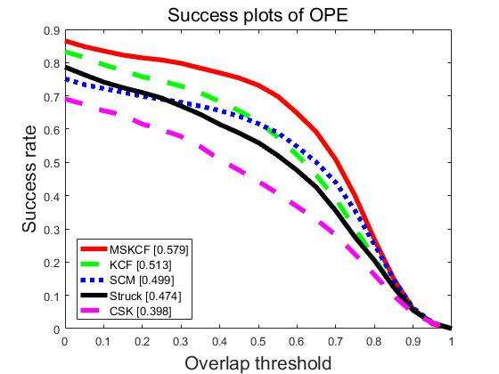
研究背景
目标跟踪框架
KCF
MSKCF
实验与结果
实验结果

Slide 18
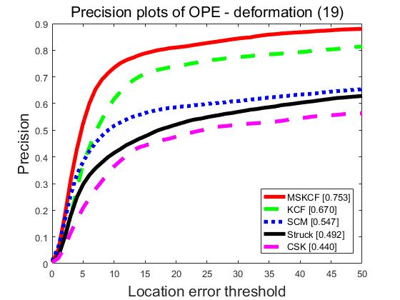
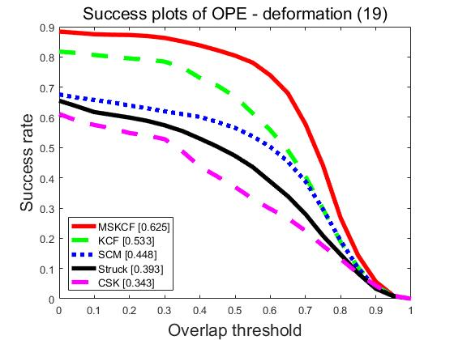
研究背景
目标跟踪框架
KCF
MSKCF
实验与结果
实验结果
Notes:
另外我们在部分数据集上进行了一些复杂场景的对比

Slide 19
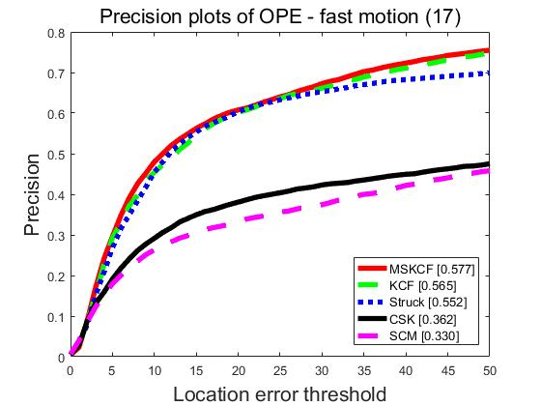
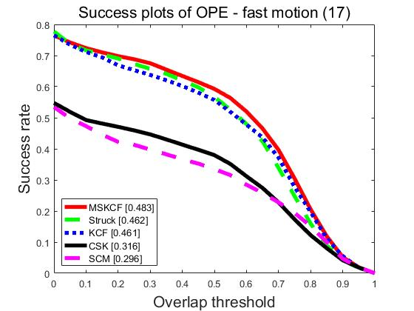
研究背景
目标跟踪框架
KCF
MSKCF
实验与结果
实验结果

Slide 20

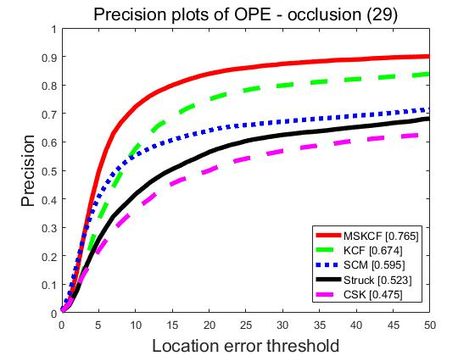
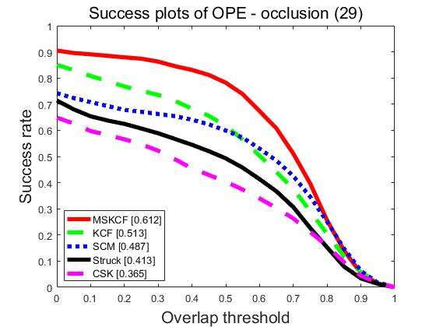
研究背景
目标跟踪框架
KCF
MSKCF
实验与结果
实验结果

Slide 21
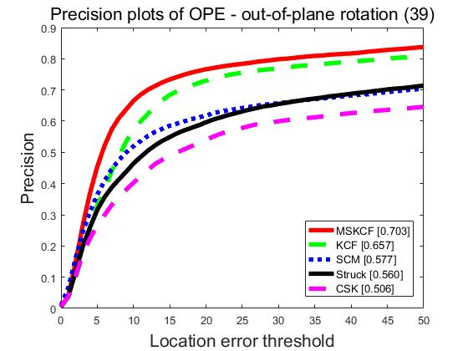
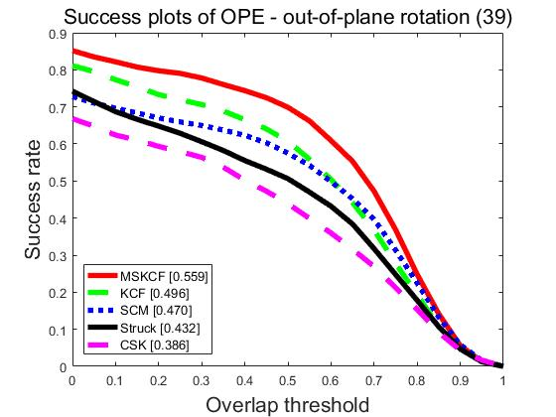
研究背景
目标跟踪框架
KCF
MSKCF
实验与结果
实验结果

Slide 22
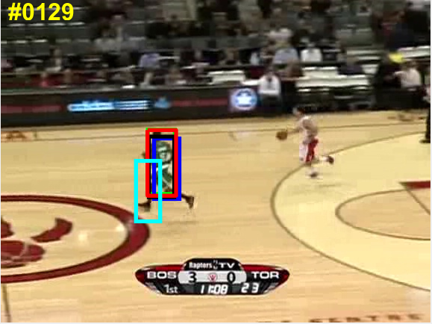
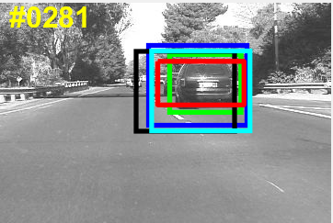
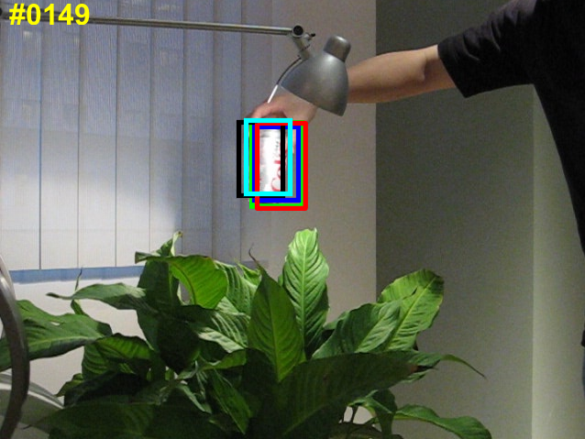
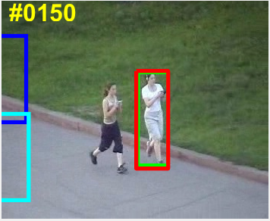
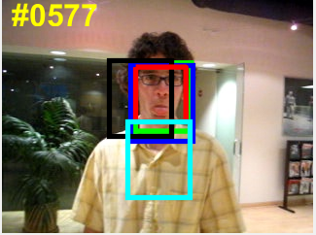
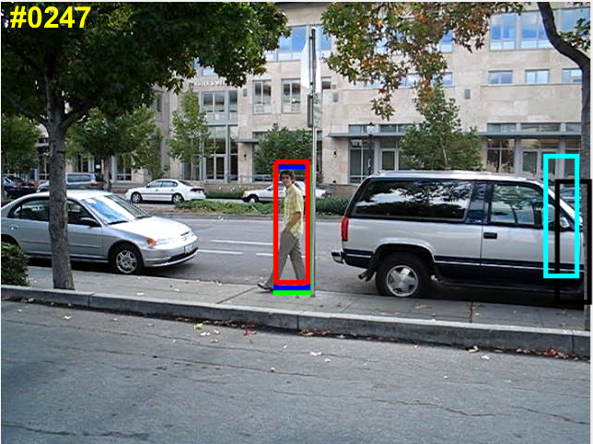
研究背景
目标跟踪框架
KCF
MSKCF
实验与结果
实验结果
Notes:
可以看出，它的准确性和鲁棒性较高。

Slide 23
THANK YOU

